Slide 1
项目
内容
项目四 我为日照代言
任务一 日照景区讲解

Slide 2
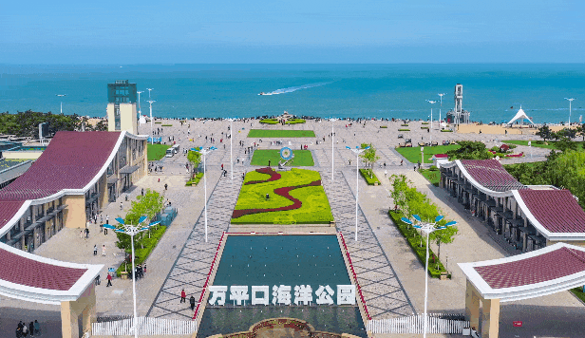
日照万平口海滨风景区

Slide 3
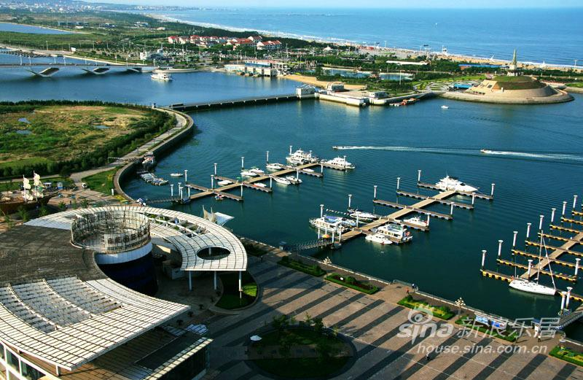
日照万平口（世界帆船锦标赛基地）

Slide 4
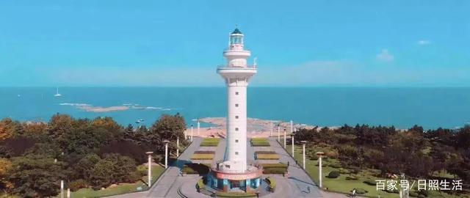
日照万平口（灯塔）

Slide 5
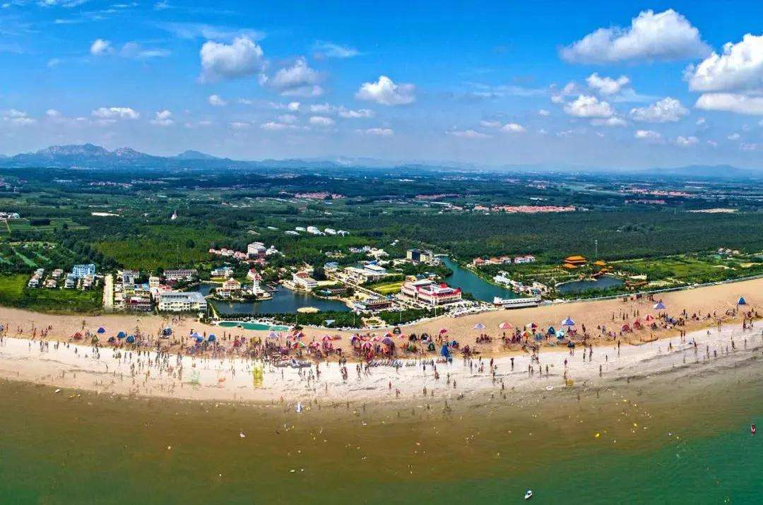
日照海滨国家森林公园

Slide 6
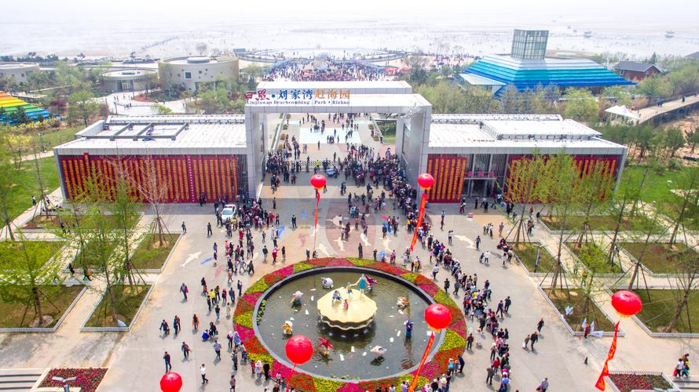
刘家湾赶海园

Slide 7
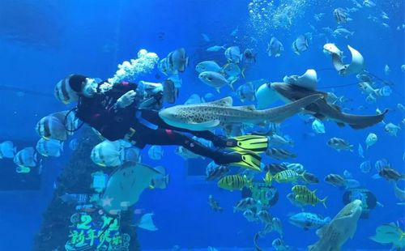
日照海洋公园

Slide 8
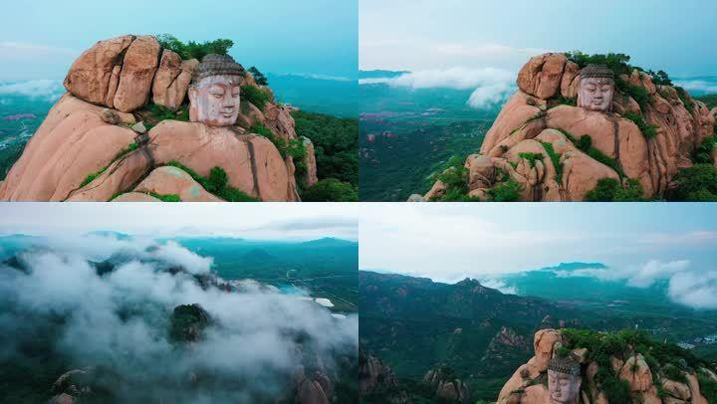
五莲山景区

Slide 9
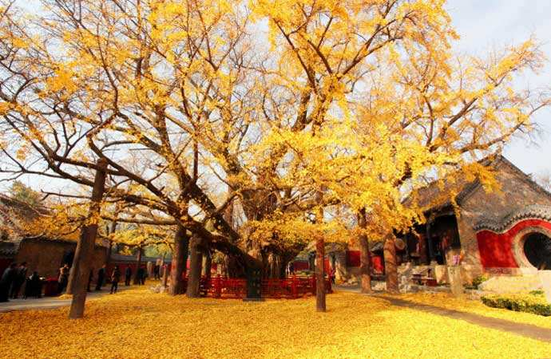
浮来山景区

Slide 10
项目
内容
项目四 我为日照代言
任务二 日照景区短视频制作

Slide 11
导游
讲解
讲好中国故事
做好文化传承

